Slide 1
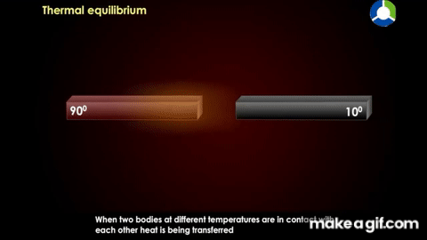
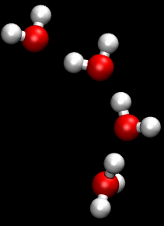
«Новороссийский колледж строительства и экономики» (ГАПОУ КК «НКСЭ»)
Дисциплина: «Физическая и коллоидная химия»
Тема «Термодинамическое и химическое равновесие»
2022 г.
Материал подготовлен кандидатом технических наук Кузьминой Ириной Викторовной

Slide 2

Я, Кузьмина Ирина Викторовна, кандидат технических наук с большим опытом преподавания в высшей школе и НКСЭ. Много знаю, люблю свой предмет, обобщила полезную для Вас информацию по дисциплине «Физическая и коллоидная химия»

Slide 3
Инструкция по использованию
интерфейса
Вернуться к содержанию
Справочная таблица
Вернемся к опыту 2
Переход к тому действию, о котором гласит надпись, выделенная вишневым или желтым цветом
Esc
Для выхода из программы нажмите «Esc» на клавиатуре
Кнопки для перемещения вперед и назад по материалу занятий

Slide 4

Содержание
Инструкция по использованию интерфейса
Химическое равновесие. Закон действующих масс. Константа химического равновесия. Смещение химического равновесия при изменении внешних условий. Принцип Ле-Шателье-Брауна.
Термодинамическое равновесие. Уравнение изотермы реакции. Химическое сродство. Способы определения константы химического равновесия. Принцип Ле-Шателье-Брауна. Влияние температуры и давления на химическое равновесие.
Практическая работа № 2 «Упражнения по расчёту константы химического равновесия».
Проверим, как Вы поняли и запомнили пройденный материал. Проверьте свои ответы.
Использованные источники.
Notes:
4

Slide 5
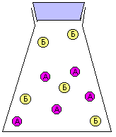
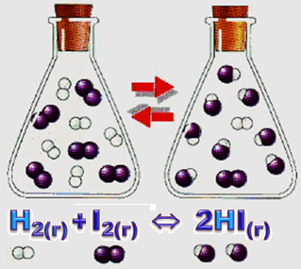
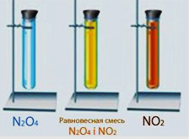

Химическое равновесие
Notes:
5

Slide 6
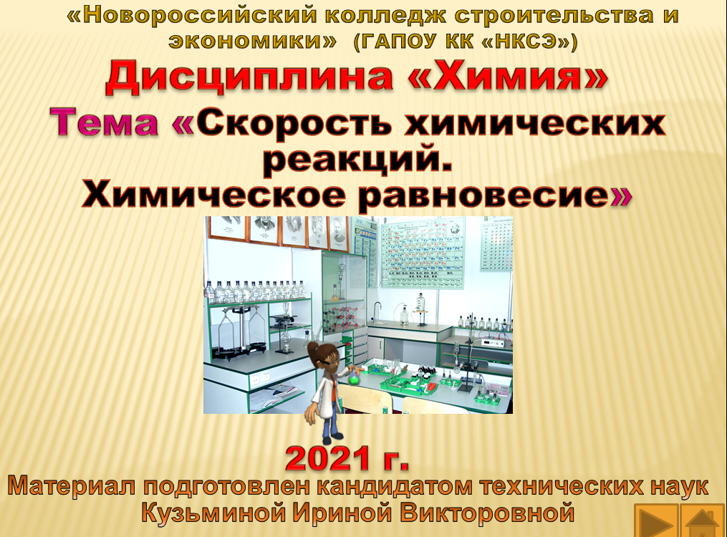
Вспомним:
Для повторения материал можно найти на сайте НКСЭ: Преподавателям – Методическая копилка – ЦМК Математических и естественнонаучных дисциплин – Кузьмина Ирина Викторовна.
В библиотеке: Сетевые ресурсы –Справочная информация для студентов – Кузьмина И. В. – Химия.

Slide 7
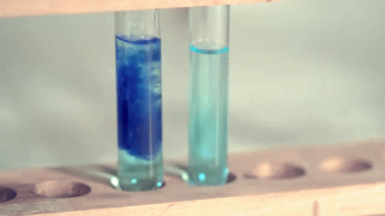
Химическое равновесие – состояние химической системы, в которой протекает одна или несколько химических реакций, причём скорости в каждой паре прямой-обратной реакции равны между собой. Для системы, находящейся в химическом равновесии, концентрации реагентов, температура и другие параметры системы не изменяются со временем.
А₂ + В₂ ⇄ 2AB
Notes:
7

Slide 8
Большинство химических реакций обратимы, т. к. они протекают в прямом и обратном направлениях:
Н_{2(газ)} + I_{2(газ)} ⇔ 2HI_{(газ)}.
В соответствии с законом действующих масс скорость прямой реакции выражается уравнением:
ω_{пр} = k₁×[H₂]×[I₂].
Скорость обратной реакции:
ω_{обр} = k₂×[HI]² ,
где [H₂], [I₂], [HI] – равновесные молярные концентрации H₂, I₂ и HI, соответственно;
k₁ и k₂ – константа скорости прямой и обратной реакции, соответственно

Slide 9
ω₁
химическое равновесие
ω₂
⁰ время
Химическое равновесие – это состояние системы, при котором скорость прямой реакции равна скорости обратной реакции.

Slide 10
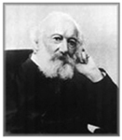
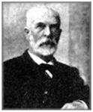
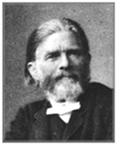

Закон действующих масс
Бекетов Николай Николаевич – русский химик, один из основоположников физической химии
Первая попытка установить связь между скоростью реакций и концентрацией реагентов была сделана Бекетовым в 1865 г. Более строго эту закономерность установили в 1867 г. скандинавские ученые Гульдберг и Вааге. Уравнение, связывающее скорость реакции с концентрациями реагентов, называется уравнением скорости, или кинетическим уравнением и выражает закон действующих масс.
Гульдберг Като Максимилиан – норвежский физико-химик и математик
Вааге Петер – норвежский физико-химик и минералог

Slide 11
Гульдберг Като Максимилиан
Вааге Петер
Закон действующих масс. Основным законом химической кинетики является открытый в 1864–1867 гг. Гульдбергом и Вааге (Норвегия) закон действующих масс, согласно которому скорость элементарной реакции пропорциональна произведению концентраций реагирующих веществ в степенях, равных стехиометрическим коэффициентам. Такая зависимость скорости реакции от концентрации обусловлена тем, что вероятность столкновения молекул и, следовательно, их взаимодействия, пропорциональна произведению концентраций реагентов.

Slide 12
Рассмотрим в общем виде одностадийную обратимую реакцию, протекающую в гомогенной среде
А + В ⇔ АВ
Предположим, что в закрытом сосуде приведены в соприкосновение вещества А и В. Скорость взаимодействия этих веществ согласно закону действия масс выразится соотношением
ω_{пр} = k_{пр}[А][В],
где k_{пр} – коэффициент пропорциональности – константа скорости прямой реакции;
ω_{пр} – скорость прямой реакции;
[А], [В] – равновесные концентрации веществ А и В.

Slide 13
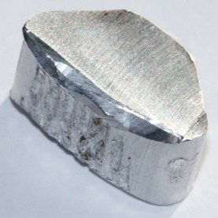
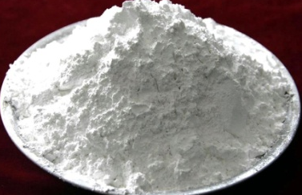
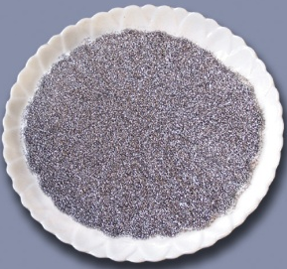
Выражение зависимости скорости реакции от концентрации называют кинетическим уравнением. Как только образуются молекулы АВ, начнется обратная реакция со скоростью
ω_{обр} = k_{обр} [AB],
где k_{обр}– константа скорости обратной реакции.
Если же реакция протекает в гетерогенной системе, то скорость ее не зависит от концентрации твердого вещества, т. к. концентрация его постоянна, поэтому твердое вещество не входит в уравнение закона действующих масс. Например для гетерогенной реакции окисления алюминия:
4Al_{(тв.)} + 3O_{2(г)} → 2Al₂O₃
Закон действующих масс имеет следующее выражение:
ω = k[O₂]³
Al
Al₂O₃

Slide 14
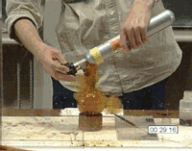
Физический смысл константы скорости реакции состоит в том, что она равна скорости химической реакции при концентрациях исходных веществ, равных единице. Константа скорости не зависит от концентрации реагирующих веществ. Если реакция протекает при постоянной температуре и других постоянных условиях, то константа скорости может служить критерием характеризующим реакцию, постоянным во времени. Скорость реакции в ходе процесса постоянно изменяется и не может служить для его характеристики.
Нужно отметить, что закон действующих масс справедлив только для элементарных химических реакций.

Slide 15
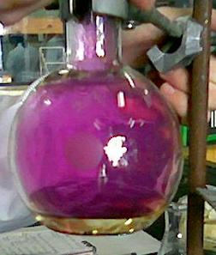
Константа химического равновесия
В ходе процесса скорость прямой реакции уменьшается, а скорость обратной – увеличивается до тех пор, пока ω_{пр} = ω_{обр}. В системе наступает равновесие.
Установившееся равновесие является динамическим (подвижным), то есть прямая и обратная реакции не прекращаются, а идут с одинаковыми скоростями.
пары иода

Slide 16
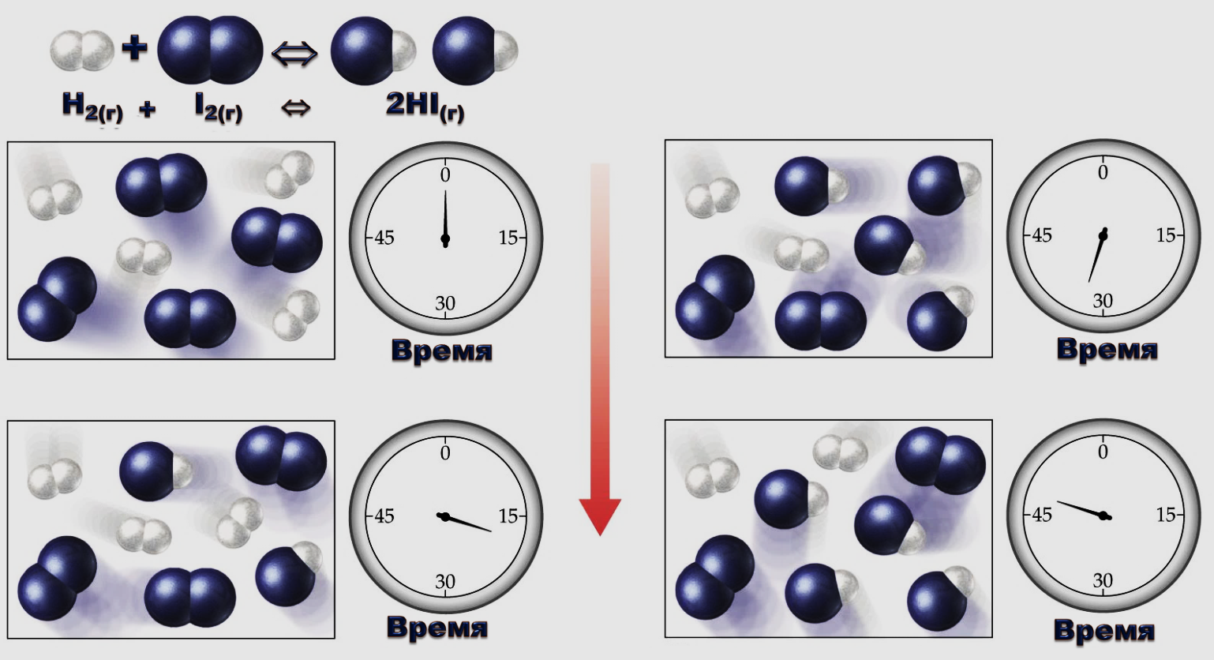
Поскольку при равновесии скорости прямой и обратной реакции равны,
ω_{пр}= ω_{обр} ,
то и
k₁×[H₂]×[I₂] = k₂×[НI]².
Разделим переменные и постоянные величины:

Slide 17
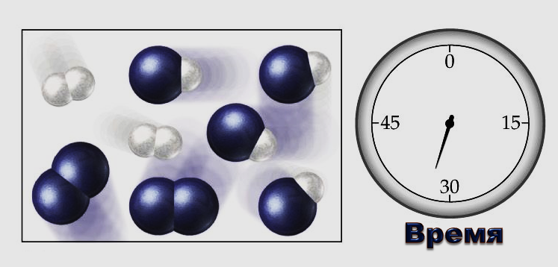
Частное от деления констант скоростей прямой (k₁) и обратной (k₂) реакций является величиной постоянной, называется константой химического равновесия и обозначается К_{равн.}
Величина К_{равн} зависит от природы реагирующих веществ и от температуры, но не зависит от концентраций реагентов и давления в системе (если оно не очень велико).

Slide 18
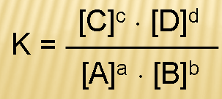
Запомним: константа химического равновесия представляет собой дробь, в числителе которой стоит произведение равновесных концентраций (если реакция протекает в растворе) или равновесных парциальных давлений (для реакций в газовой фазе) продуктов реакций, возведенных в степени, показатели которых равны стехиометрическим коэффициентам, а в знаменателе − произведение концентраций (или парциальных давлений) исходных веществ, возведенных в соответствующие степени. Для уравнения:
aA + bB ⇔ cC + dD
константа химического равновесия:

Slide 19
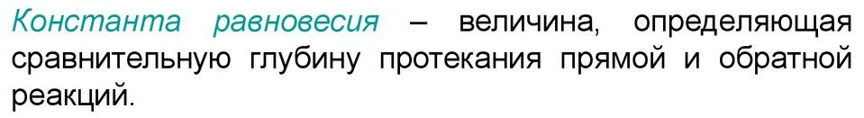
Например, для уравнения
С_{(т)} + Н₂О_{(г)} ⇔ СО_{(г)} + Н_{2(г)}
константа химического равновесия:
где [Н₂О], [СО], [Н₂] – равновесные концентрации Н₂О, СО, Н₂

Slide 20
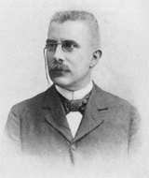
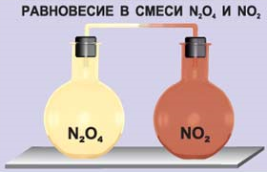
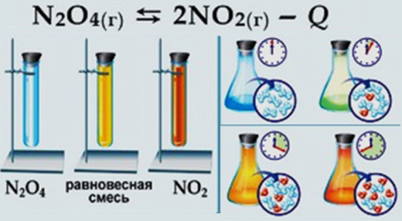
Смещение химического равновесия при изменении внешних условий
Под смещением химического равновесия понимают такой процесс, который изменяет соотношение концентраций веществ, участвую-щих в химической реакции.
Направление смещение химического равно-весия можно определить с помощью принципа Ле–Шателье-Брауна: если на систему, находящуюся в равновесии, оказывается внешнее воздействие (изменяется давление, температура, концентрация реагирующих веществ), то в системе происходят процессы, направленные на уменьшение внешнего воздействия.
Анри Луи Ле Шателье

Slide 21

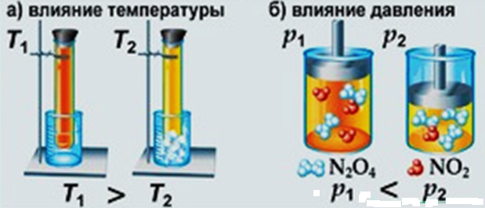
При увеличении температуры равновесие смещается в сторону эндотермической реакции и, наоборот, при уменьшении температуры – в сторону экзотермической.
При увеличении давления в реакционной системе равновесие сместится в сторону образования меньшего числа молей газообразных веществ, так как они создают меньшее давление и наоборот. Если реакция протекает без изменения числа молей газообразных веществ, изменение давления на положение равновесия не влияет.

Slide 22
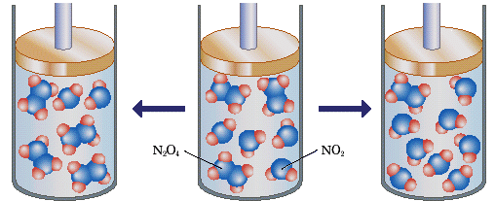
При увеличении концентрации исходных веществ равновесие системы смещается вправо, в сторону образования конечных продуктов, а при увеличении концентрации продуктов реакции – влево.
При введении катализатора или его замене положение равновесия не меняется, так как катализатор изменяет энергию активации прямой и обратной реакции на одну и ту же величину, то есть скорость прямой и обратной реакции изменится в одинаковое число раз. Равновесие будет достигнуто быстрее, но при тех же равновесных концентрациях.
N₂O₄ ⇔ 2NO₂
N₂O₄
NO₂

Slide 23
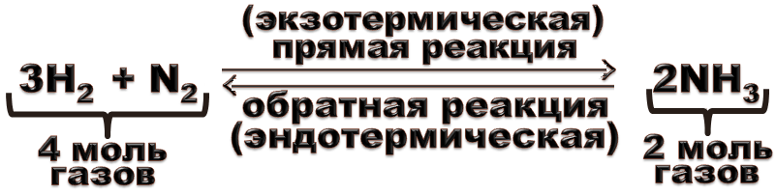
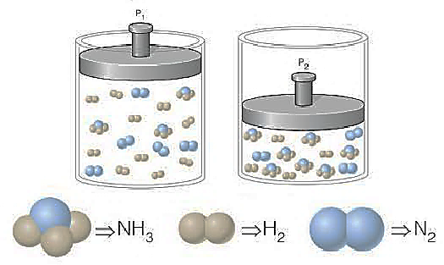
Например, в равновесной химической реакции получения аммиака
3Н₂ + N₂ ⇔ 2NH₃ + Q
или

Slide 24
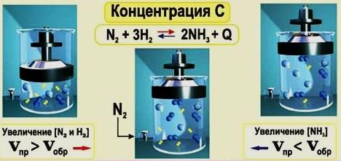
1. При увеличении концентрации водорода или азота равновесие системы сместится в сторону образования аммиака (вправо – в сторону продуктов реакции), концентрация аммиака увеличится (увеличится выход продукта). При уменьшении концентрации аммиака равновесие также сместится вправо.

Slide 25
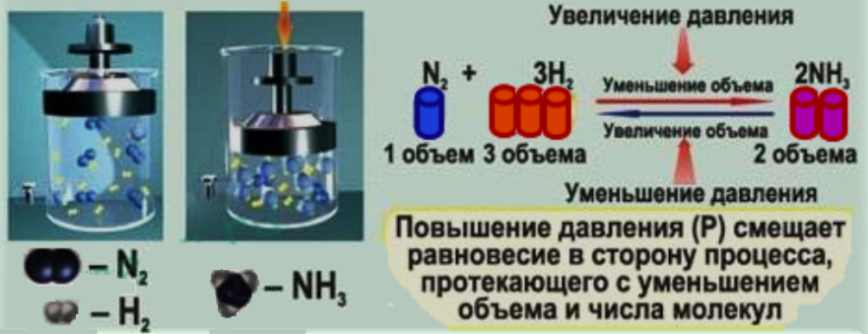
2. При увеличении давления в системе равновесие сместится вправо, т. к. исходные вещества занимают больший объем, чем продукты (реакция протекает с уменьшением числа молей газообразных веществ). Переход части молекул N₂ и Н₂ в NH₃ несколько уменьшит давление в системе.

Slide 26
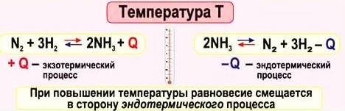
3. При увеличении температуры в этой же равновесной системе происходит смещение равновесия влево. Процесс разложения аммиака эндотермический, поэтому смещение равновесия влево снизит температуру реакционной смеси.
4. Введение в систему катализатора – губчатого железа, содержащего оксид калия, приводит к более быстрому достижению равновесия, но при тех же равновесных концентрациях аммиака, азота и водорода.

Slide 27
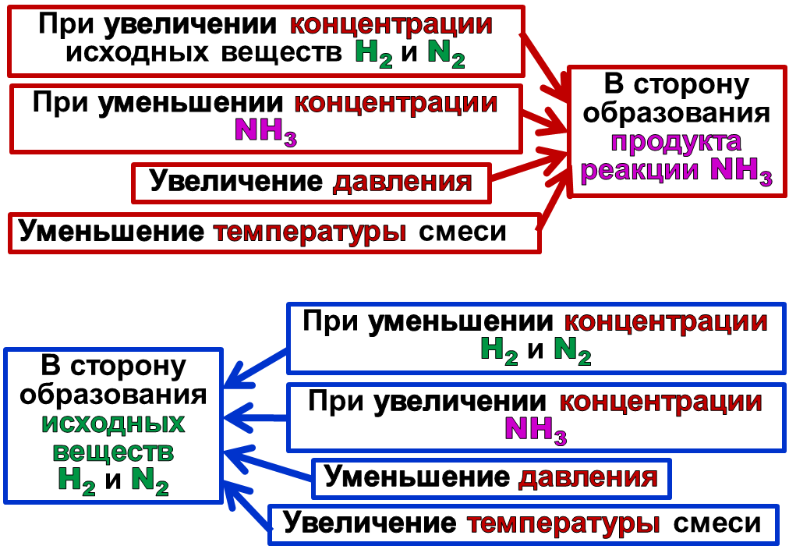
Подведем итог:
Катализатор на положение равновесия не влияет

Slide 28
Выбери верный ответ: как необходимо изменить условия (давление, температуру, концентрацию), чтобы химическое равновесие сместилось в сторону прямой реакции?
2NO + O₂ 2NO₂ + Q
г г г
p↑ C(o₂)↑ tº↓
p↓ C(o₂)↑ tº↑
p↑ C(o₂)↓ tº↑
СO₂ + Н₂О Н₂СO₃ + Q
г ж ж
С(со₂)↑ t^{о}↑
С(со₂)↑ t^{о}↓
С(со₂)↓ t^{о}↑

Slide 29
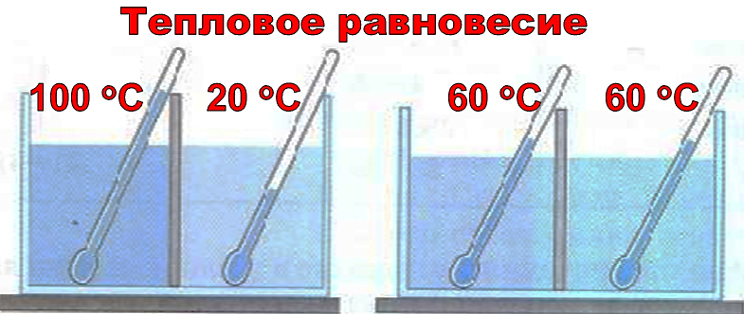
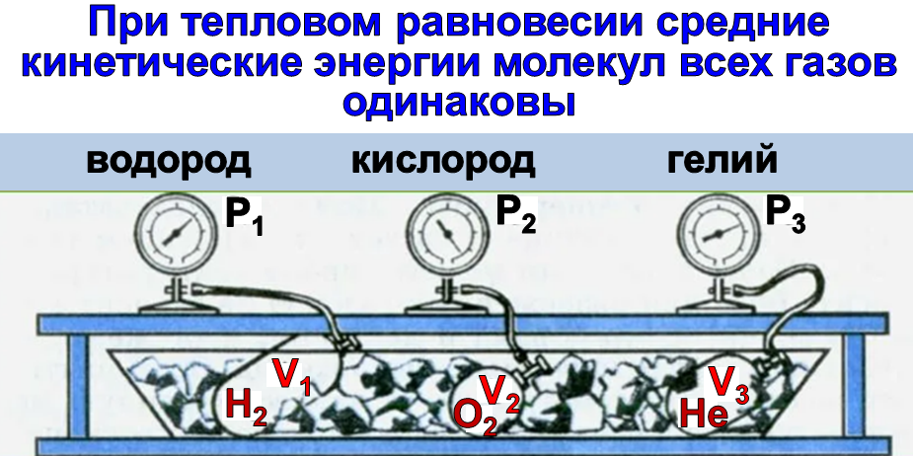
Термодинамическое равновесие
Notes:
29

Slide 30
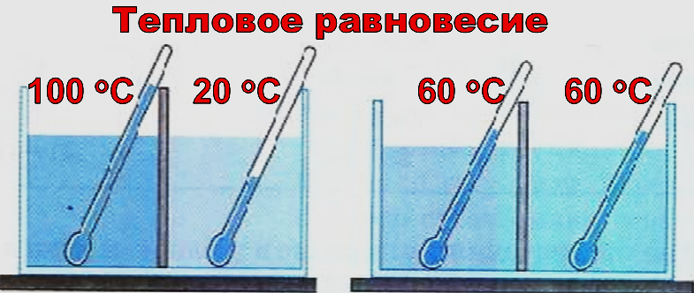
Термодинами́ческое равнове́сие –состояние системы, при котором остаются неизменными во времени макроскопические величины этой системы (температура, давление, объём, энтропия) в условиях изолированности от окружающей среды.
Notes:
30

Slide 31
В реальных процессах часто реализуется неполное (относительное, подвижное, динамическое) равновесие, однако степень этой неполноты может быть существенной и несущественной. При этом возможны три варианта:
равновесие достигается в какой-либо части (или частях) относительно большой по размерам системы – локальное равновесие,
неполное равновесие достигается вследствие разности скоростей релаксационных процессов, протекающих в системе – частичное равновесие,
имеют место как локальное, так и частичное равновесие.
Notes:
31

Slide 32
В неравновесных системах происходят изменения потоков материи или энергии, или, например, фаз.
Состояние термодинамического равновесия называется устойчивым, если при изменении макроскопических параметров системы происходит самопроизвольный возврат системы в указанное состояние.
Notes:
32

Slide 33
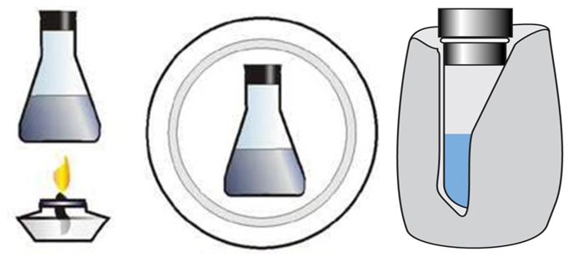

Критерии термодинамической устойчивости различных систем:
Изолированная (абсолютно не взаимодействующая с окружающей средой) система – максимум энтропии.
Замкнутая (обменивается с термостатом только теплом) система – минимум свободной энергии.
Система с фиксированными температурой и давлением – минимум потенциала Гиббса.
Система с фиксированными энтропией и объёмом – минимум внутренней энергии.
Система с фиксированными энтропией и давлением – минимум энтальпии.
Закрытая Изолированная
Notes:
33

Slide 34
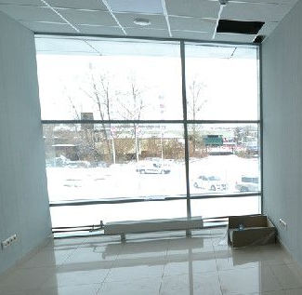
Тепловое равновесие
При тепловом контакте две системы приходят в состояние теплового равновесия.
Две системы находятся в состоянии теплового равновесия, если при контакте через диатермическую перегородку параметры состояния обеих систем не изменяются.
Окно, как пример диатермической перегородки
Notes:
34

Slide 35
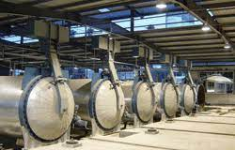
В термодинамике, диатермическая стена между двумя термодинамическими системами позволяет теплопередачу, но не позволяет передачи вещества через нее. Диатермическая стенка важна, потому что в термодинамике принято априори предполагать для замкнутой системы физическое существование передачи энергии через стенку, непроницаемую для вещества, но не адиабатическую, перенос, который называется переносом энергии как тепло, хотя это предположение не принято обозначать отдельно как аксиому или нумерованный закон.
Автоклав, как пример изолированной системы
Notes:
35

Slide 36
Температура является мерой средней кинетической энергии системы, находящейся в состоянии термодинамического равновесия.
Notes:
36

Slide 37
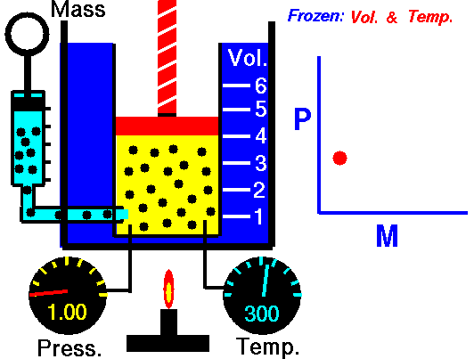
На основании первого закона термодинамики нельзя сделать каких-либо выводов о направлении процесса и состоянии равновесия. Для выяснения этих вопросов используется второй закон термодинамики, который, как и первый закон, является результатом обобщения человеческого опыта и относится к одному из фундаментальных законов природы.

Slide 38
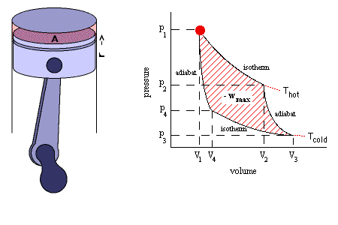
Вспомним:
Второй закон термодинамики – закон о возможности протекания самопроизвольных процессов. На основании второго закона термодинамики можно предсказать, при каких внешних условиях возможен процесс, и в каком направлении он будет протекать. Вопрос о возможности протекания того или иного процесса представляет не только теоретический, но и большой практический интерес.

Slide 39
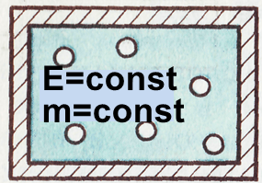
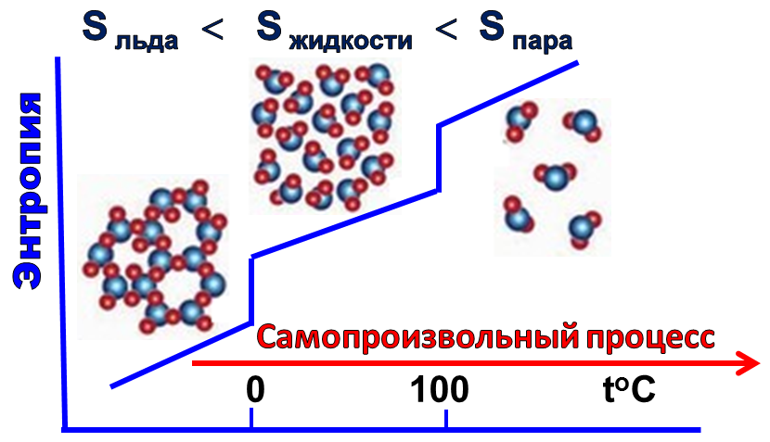
Повторим:
По величине энтропии можно судить о направлении протекании процесса, при чем наиболее удобно, если система изолирована.

Slide 40
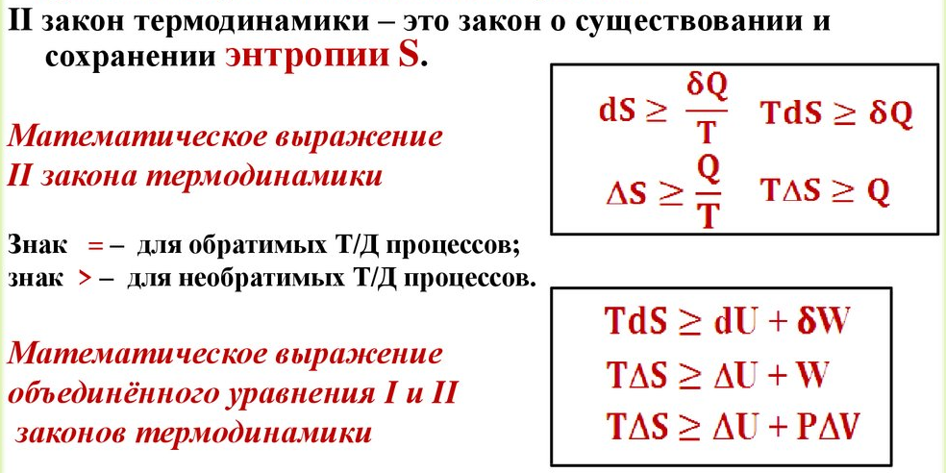
W или А – работа

Slide 41
Возможность протекания эндотермических процессов обусловлена изменением энтропии, так как в изолированных системах энтропия самопроизвольно протекающего процесса увеличивается ΔS > 0 (второй закон термодинамики).
41

Slide 42
Как отмечалось выше, для обратимых процессов 2-е начало термодинамики выступает как закон о существовании и сохранении энтропии. При обратимых процессах в изолированной системе энтропия остается постоянной. Если же обратимый процесс происходит в неизолированной системе, то ее энергия может меняться, но тогда изменяется энтропия окружающей среды; при этом суммарная энтропия всех тел, участвующих в обратимом процессе, остается постоянной.
В случае необратимого (реального) процесса:
и соответственно

Slide 43
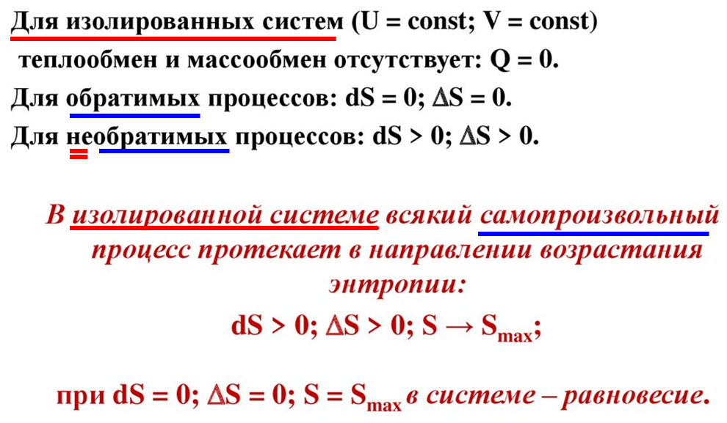
Повторим:

Slide 44
Ещё раз повторим и запомним:
Из выражения второго начала термодинамики в интегральном виде следует, что изменение энтропии может служить критерием направления процесса:
если ΔS>ʃδQ/T, то процесс является необратимым, т.е. может протекать самопроизвольно;
если же ΔS<ʃδQ/T, то процесс в данном направлении невозможен;
если ΔS=ʃδQ/T, то система находится в состоянии равновесия.
44

Slide 45
Если система не изолирована, то следует пользоваться термодинамическими потенциалами: энергией Гельмгольца F (изохорно-изотермический потенциал) и энергией Гиббса G (изобарно-изотермический потенциал), но при наложении следующих ограничений: для энергии Гельмгольца должны быть постоянными объем и температура, а для энергии Гиббса – давление и температура.

Slide 46
Энергия Гельмгольца:
F = U – TS,
F₂ – F₁ ≤ 0, ΔF ≤ 0.
Знак равенства относится к обратимым процессам, а неравенства – к необратимым. Пределом протекания являете минимум энергии Гельмгольца, следовательно, условием состояния равновесия являются следующие значения энергии:
dF = 0, d²F > 0
Для энергии Гиббса из ограничений по давлению и температуре следует
Энергия Гиббса:
G = H – TS.
G₂ – G₁ ≤ 0, ΔG ≤ 0.
Знак равенства относятся к обратимым процессам, а знак неравенства – к необратимым процессам. Пределом протекания является минимум энергии Гиббса. Поэтому для состояния равновесия справедливо:
dG = 0, d²G > 0.

Slide 47
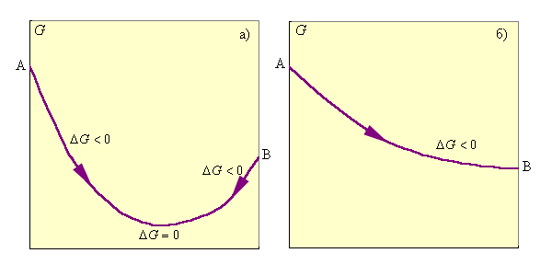
При ΔG < 0 реакция термодинамически разрешена и система стремится к достижению условия ΔG = 0, при котором наступает равновесное состояние обратимого процесса; ΔG > 0 указывает на то, что процесс термодинамически запрещен.
а б
Изменение энергии Гиббса:
а – обратимый процесс; б – необратимый процесс.

Slide 48
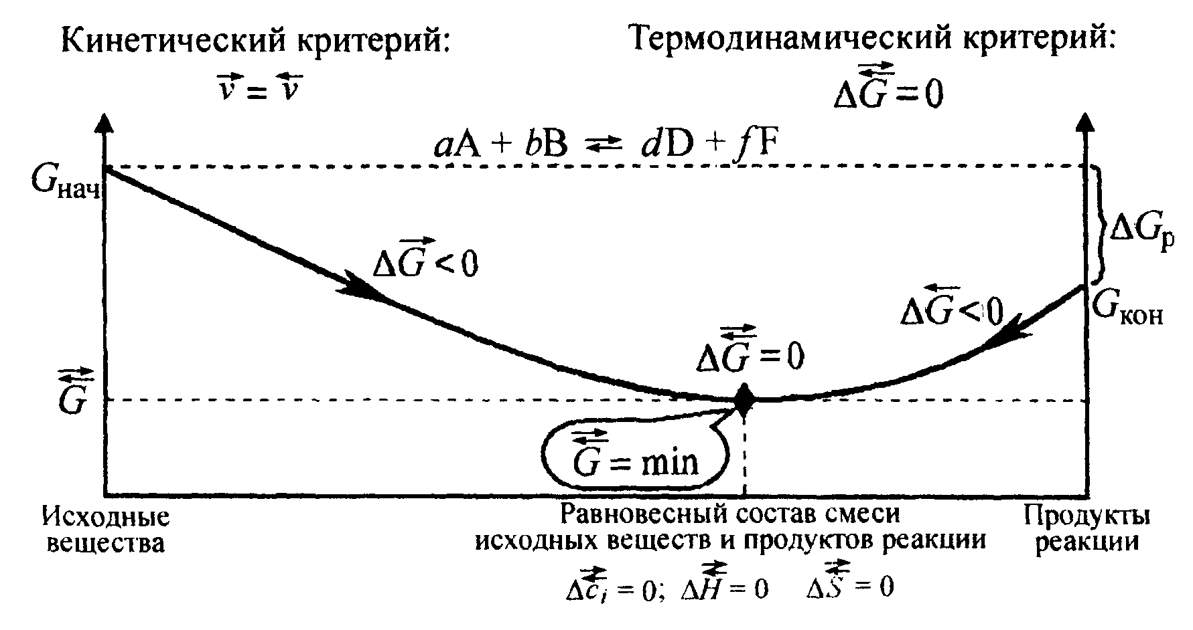
Notes:
48

Slide 49
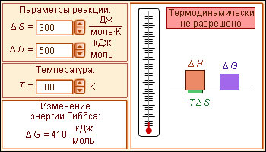
Задание !!!
Попробуйте дома создать на компьютере модель, которая демонстрирует понятие термодинамически разрешенной реакции, а также связь этого понятия с основными термодинамическими функциями, например, такую какая приведена ниже.
С помощью данной системы можно изменять параметры модельной реакции при помощи полей ввода с кнопками прокрутки и видеть, как в зависимости от них изменяется энергия Гиббса, поглощаемая в реакции или же, наоборот, выделяемая в ней.

Slide 50
Анализ уравнения ΔG = ΔH – TΔS позволяет установить, какой из факторов, составляющих энергию Гиббса, ответственен за направление протекания химической реакции, энтальпийный (ΔH) или энтропийный (ΔS · T).
Если ΔH < 0 и ΔS > 0, то всегда ΔG < 0 и реакция возможна при любой температуре.
Если ΔH > 0 и ΔS < 0, то всегда ΔG > 0, и реакция с поглощением теплоты и уменьшением энтропии невозможна ни при каких условиях.
В остальных случаях (ΔH < 0, ΔS < 0 и ΔH > 0, ΔS > 0) знак ΔG зависит от соотношения ΔH и TΔS. Реакция возможна, если она сопровождается уменьшением изобарного потенциала; при комнатной температуре, когда значение T невелико, значение TΔS также невелико, и обычно изменение энтальпии больше TΔS.
Поэтому большинство реакций, протекающих при комнатной температуре, экзотермичны. Чем выше температура, тем больше TΔS, и даже эндотермические реакции становятся осуществляемыми.

Slide 51
Проиллюстрируем эти четыре случая соответствующими реакциями:
1 | ΔH < 0 ΔS > 0 ΔG < 0 | C₂H₅–O–C₂H₅ + 6O₂ = 4CO₂ + 5H₂O (реакция возможна при любой температуре)
2 | ΔH > 0 ΔS < 0 ΔG > 0 | реакция невозможна
3 | ΔH < 0 ΔS < 0 ΔG > 0 ΔG < 0 | N₂ + 3H₂ = 2NH₃ (реакция возможна при низкой температуре)
4 | ΔH > 0 ΔS > 0 ΔG > 0 ΔG < 0 | N₂O_{4(г)} = 2NO_{2(г)} (реакция возможна при высокой температуре)

Slide 52
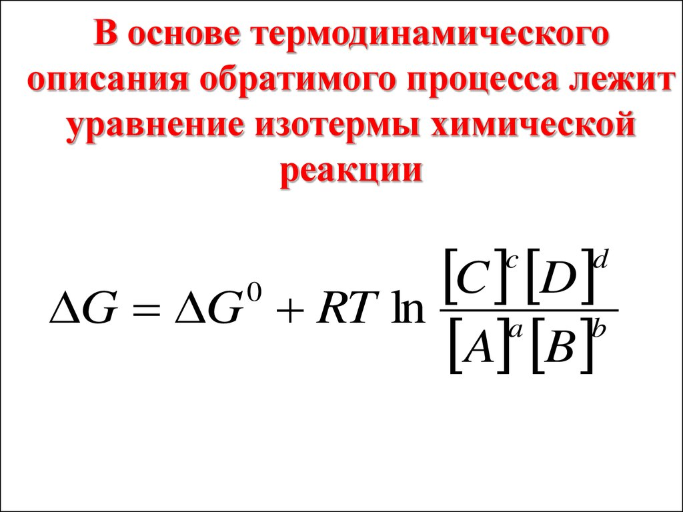
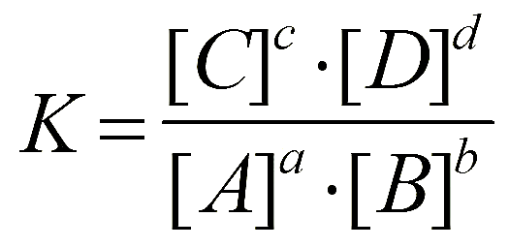
Для реакции аA + bB ⇔ cC + dD
Notes:
52

Slide 53
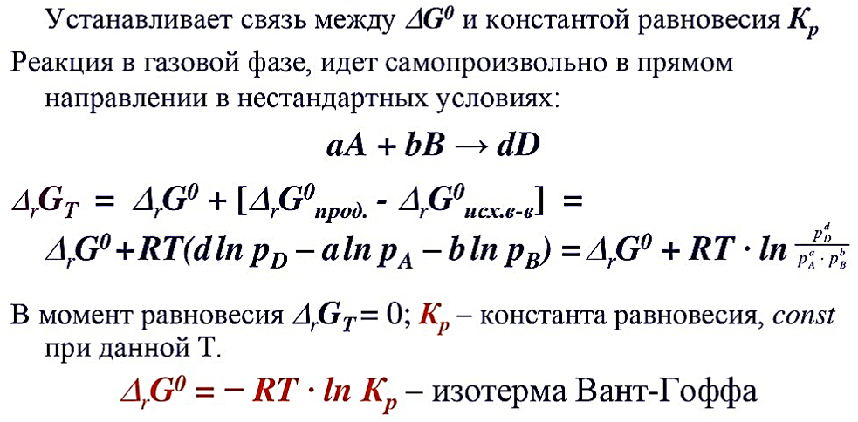
Уравнение изотермы реакции
Notes:
53

Slide 54
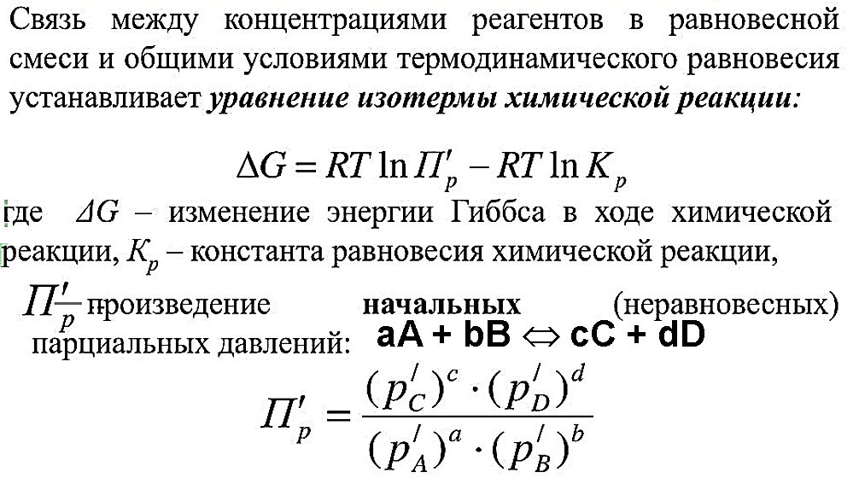
Notes:
54

Slide 55
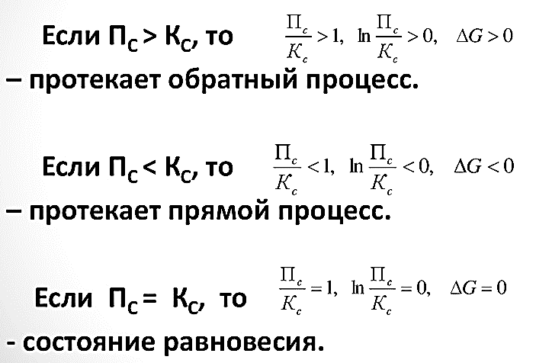
Анализ уравнения изотермы
Notes:
55

Slide 56

Повторим:
Для процесса
аA + bB ⇔ xX + yY
можно записать:
где с – концентрация, П_{с} – произведение начальных (неравновесных) концентраций
П_{с} > K_{р} | ΔG > 0 | ←
П_{с} < K_{р} | ΔG < 0 | →
П_{с} = K_{р} | ΔG = 0 | ↔

Slide 57

Для процесса
аA + bB ⇔ xX + yY
в общем виде можно записать:
Повторим: В момент равновесия:
ΔG = 0
Δ G° = −RTlnKр
Якоб Хендрик Вант-Гофф
(1852-1911)

Slide 58

Уравнение изобары в интегральной форме
Notes:
58

Slide 59

Notes:
59

Slide 60

Ограничение: ΔТ − должна быть небольшой.
ΔН < 0 |  | ←
ΔН > 0 |  | →
ΔН = 0 |  | ↔

Slide 61
Химическое сродство
В химической физике и физической химии химическое сродство – это электронное свойство, благодаря которому разнородные химические частицы способны образовывать химические соединения. Химическое сродство может также относиться к тенденции атома или соединения объединяться путем химической реакции с атомами или соединениями непохожего состава.
Notes:
61

Slide 62


Химическое сродство – способность реагирующих веществ образовывать новые соединения. Причинами, вызывающими химическое сродство, являются межатомные взаимодействия.
Значение химического сродства одних элементов по отношению к другим позволяет оценить характер взаимодействия различных веществ, например, при сварке.
Notes:
62

Slide 63

Особенно значимы данные о сродстве элементов к кислороду. Существуют три основных способа оценки сродства элементов к кислороду:
по тепловому эффекту реакции окисления;
изменению изобарно-изотермического потенциала образованию окислов;
упругости диссоциации окислов.
При 1600 ^{о}С химическое сродство элементов к кислороду убывает в следующем порядке:
Notes:
63

Slide 64
Оценка степени сродства элементов к кислороду по тепловому эффекту реакции
Степень сродства различных элементов к кислороду по тепловому эффекту реакции окисления оценивается при взаимодействии газообразного кислорода и вещества с образованием продуктов реакции в конденсированном виде, т.е. в жидком или твёрдом состоянии.
Notes:
64

Slide 65


В этом случае тепловой эффект относится к одной граммолекуле кислорода, принимавшего участие в реакции. Такие реакции и их тепловые эффекты можно сравнивать между собой, и при этом чем больше значение теплового эффекта реакции, тем больше сродство реагирующих веществ к кислороду. Так, реакции:
Ti + O₂ = TiO₂ + 916,3 кДж/(г⋅моль)
Si + O₂ = SiO₂ + 861,9 кДж/(г⋅моль)
= MnO + 779,1 кДж/(г⋅моль)
= FeO + 539,7 кДж/(г⋅моль)
определяют следующий ряд элементов по увеличивающемуся сродству к кислороду:
Fe, Mn, Si, Ti.
Notes:
65

Slide 66

Примером практического применения этих знаний является процесс легирования.
Notes:
66

Slide 67
Химическое сродство к газу
жидких металлов, которые ограниченно растворяют свое химическое соединение с ним
При наличии в системе газовой фазы кислорода направление протекания процессов определяется изменением изобарно-изотермического потенциала. Если в реакции изобарно-изотермический потенциал уменьшается, процесс самопроизвольно развивается в направлении окисления; если этот потенциал увеличивается, значит самопроизвольное окисление невозможно, значение потенциала равно нулю, что отвечает состоянию равновесия.
Notes:
67

Slide 68
Уравнение химического сродства:
ΔGº_{P} = – RTlnK_{P}
где ΔGº_{P} – стандартная энергия Гиббса,
R – газовая постоянная,
Т – температура,
K_{P} – константа равновесия
Notes:
68

Slide 69

Многие металлы ограниченно растворяют свои окислы (сульфиды, нитриды, фосфиды). Закономерности этого процесса рассмотрим на примере сродства к кислороду. Рассмотрим реакцию
n[Me] + O₂ = m[Me_{x}O_{y}]
где а – активность,
R − газовая постоянная, равная
8,314 Дж/(моль⋅К),
Т – температура, К
Notes:
69

Slide 70

Применительно к металлу-растворителю а(Ме) = 1. ΔG^{о}_{Т} – стандартный изобарный потенциал образования 1 моля Ме_{х}О_{у} можно записать:
Из уравнения следует, что химическое сродство к кислороду металла-растворителя растет с уменьшением концентрации кислорода и при увеличении парциального давления кислорода над металлом-растворителем.
Notes:
70

Slide 71
Повторим: химическое сродство – универсальная величина, показывающая то, как глубоко (интенсивно) будут взаимодействовать между собой вещества. Являясь универсальной мерой термодинамической активности, химическое сродство отражает фундаментальное стремление всех веществ в конечном итоге достигнуть состояния термодинамического равновесия.
Notes:
71

Slide 72

Способы определения константы химического равновесия
аA + bB ⇔ cC + dD
где K – константа равновесия,
[A], [B], [C], [D] – равновесные концентрации A, B, C, D
Константа равновесия зависит от природы веществ, образующих систему и от температуры, но не зависит от концентрации веществ.
Notes:
72

Slide 73
Константа равновесия – мера глубины прохождения реакции
Значение константы равновесия позволяет судить о полноте прохождения реакции: чем больше значение К, тем больше концентрации продуктов реакции, тем с большей полнотой проходит прямая реакция.
Равновесие
смещено в
сторону
обратной
реакции
Равновесие
смещено в
сторону
прямой
реакции
Отсутствие
взаимодействия

Slide 74
Константы равновесий в гомогенных и гетерогенных системах
Гомогенная система N_{2(г)} + 3H_{2(г)} 2NH_{3(г)}
Для реакций, протекающих в газовой фазе, константу равновесия можно выразить через концентрации компонентов | Для реакций, протекающих в газовой фазе, константу равновесия можно выразить через парциальные давления компонентов

Slide 75
Гетерогенная система MgCO_{3(к)} MgO_{(к)} + CO_{2(г)}
Для реакций, протекающих в газовой фазе, константу равновесия можно выразить через концентрации компонентов | Для реакций, протекающих в газовой фазе, константу равновесия можно выразить через парциальные давления компонентов
Концентрации твердых веществ считают неизменными, условно равными единице, и в выражение константы равновесия не включают.

Slide 76

Способы выражения констант равновесия
аA + bB ⇔ xX + yY
$K_{p}=\frac{p_{X}^{x}∙p_{Y}^{y}}{p_{A}^{a}∙p_{B}^{b}}$термодинамическая константа равновесия для реакции газов (Р – давление).
$K_{a}=\frac{a_{X}^{x}∙a_{Y}^{y}}{a_{A}^{a}∙a_{B}^{b}}$термодинамическая константа равновесия для реальных растворов (а – активность).
$K_{с}=\frac{с_{X}^{x}∙с_{Y}^{y}}{с_{A}^{a}∙с_{B}^{b}}$термодинамическая константа равновесия для растворов (с – концентрация).

Slide 77

аA + bB ⇔ xX + yY
$K_{N}=\frac{N_{X}^{x}∙N_{Y}^{y}}{N_{A}^{a}∙N_{B}^{b}}$термодинамическая константа равновесия для газов (N или Х – мольная доля).
K_{p} = K_{c}(RT)^{Δn} = K_{N}Р^{Δn}
Δn = (n_{x} + n_{y}) – (n_{a} +n_{b}),
где а, b, x, y – коэффициенты в уравнении реакции.
Для гетерогенных реакций давление и концентрации веществ в твёрдом и жидком состоянии (конденсированные фазы) принимаются за 1.

Slide 78
Принцип Ле–Шателье-Брауна
Вспомним: направление смещение химического равновесия можно определить с помощью принципа Ле–Шателье-Брауна: если на систему, находящуюся в равновесии, оказывается внешнее воздействие (изменяется давление, температура, концентрация реагирующих веществ), то в системе происходят процессы, направленные на уменьшение внешнего воздействия.
Анри Луи Ле Шателье

Slide 79
Влияние температуры на химическое равновесие
Вспомним: При увеличении температуры равновесие смещается в сторону эндотермической реакции и, наоборот, при уменьшении температуры – в сторону экзотермической.
Notes:
79

Slide 80


Slide 81
Notes:
81

Slide 82

Notes:
82

Slide 83
Влияние давления на химическое равновесие
Вспомним: При увеличении давления в реакционной системе равновесие сместится в сторону образования меньшего числа молей газообразных веществ, так как они создают меньшее давление и наоборот. Если реакция протекает без изменения числа молей газообразных веществ, изменение давления на положение равновесия не влияет.
Notes:
83

Slide 84

Notes:
84

Slide 85

Notes:
85

Slide 86
Практическая работа № 2 «Упражнения по расчёту константы химического равновесия»
Цель:
Закрепить знания, полученные при изучении термодинамического и химического равновесия.
Научиться проводить расчёты константы химического равновесия

Slide 87
Зависимость константы химического равновесия от температуры
Задание:
Определите стандартный тепловой эффект реакции ΔH⁰ при температуре (Т−400) градусов Кельвина, используя для этого уравнение зависимости K_{p} = f(T).
Построй график зависимости lnK = f (1/T) по двум точкам, определив для этого К₁ при (Т−400) и К₂ при (Т+100) градусов Кельвина. Используя этот график, определите приближенное значение теплового эффекта реакции ΔH в заданном интервале температур. Сравните значения ΔH, полученное графическим методом с ΔH, вычисленным по константе равновесия (пункт 1).
Notes:
87

Slide 88
Учитывая знак теплового эффекта, сделайте качественный вывод о влиянии температуры на выход продуктов реакции, используя для этого анализ уравнения изобары и принцип Ле-Шателье.
Notes:
88

Slide 89
Вари-ант | Уравнение реакции | Уравнение зависимости константы равновесия К_{р} от температуры | Т, К
1 | C₂H₄ + H₂ → →C₂H₆ | lg K_{p} = 6366/T − 2,961.lgT + 0,000767T + 3,34 | 800
2 | C₃H₆ + H₂ → C₃H₈ | lg K_{p} = 5660/T –2,961.lgT + 0,000767T – –0,0000001764T² + 2,19 | 800
3 | C₄H₈ + H₂ → →C₄H₁₀ | lg K_{p} = 5660/T– 2,961.lgT + 0,000767T – –0,0000001764T² + 1,55 | 800
4 | C₆H₁₂ + H₂ → →C₆H₁₄ | lg K_{p} = 6366/T – 2,961.lgT + +0,0007668T – –0,0000001764T² + 0,11 | 800
5 | C₈H₁₆ + H₂ → →C₈H₁₈ | lg K_{p} = 6366/T – 2,961.lgT + 0,000767T – –0,0000001764T² + 0,43 | 800
6 | C₆H_{6(г)}+3H₂→→C₆H_{12(г)} | lg K_{p} = 9590/T – 9,9194.lgT + 0,000228T + +8,565 | 500
Notes:
89

Slide 90
Вари-ант | Уравнение реакции | Уравнение зависимости константы равновесия К_{р} от температуры | Т, К
7 | C₆H₅CH_{3(г)} + 3H₂ → →C₆H₁₁CH₃ | lg K_{p} = 10970/T – 20,387 | 500
8 | C₆H₅C₂H_{5(г)} + 3H₂ → →C₆H₁₁C₂H₅ | lg K_{p} = 9620/T − 18,041 | 600
9 | C₆H₅C₃H_{7(г)} + 3H₂ → →C₆H₁₁C₃H₇ | lg K_{p} = 9875/T – 18,560 | 600
Notes:
90

Slide 91
Вари-ант | Уравнение реакции | Уравнение зависимости константы равновесия К_{р} от температуры | Т, К
10 | C₆H₅C₃H_{7(г)} + 3H₂ → →C₆H₁₁C₃H₇ | lg K_{p} = 9365,8/T – 0,707.lgT + +0,003626T– –0,0000003953328Т² + 9,8 | 600
11 | (CH₃)₃C₆H_{3(г)} + 3H₂ → → (CH₃)₃C₆H_{9(г)} | lg K_{p} = 10970/T − 21,404.lgT + 0,185 | 600
12 | C₂H₄ + H₂O_{(г)} → →C₂H₅OH_{(г)} | lg K_{p} = 1090/T - 4,71.lgT + 0,00235T + +7,05 | 700
13 | C₃H_{6(г)} + H₂O_{(г)} → →C₃H₇OH _{(г)} | lg K_{p} = 1920/T – 5,88 | 700
14 | C₄H_{8(г)} + H₂O_{(г)} → →C₄H₉OH _{(г)} | lg K_{p} = 1845/T – 6,395T | 700
15 | CO + H₂ → CH₃OH_{(г)} | lg K_{p} = 3724/T – 9,129.lgT + 0,00308T + +13,4 | 500
Notes:
91

Slide 92
Образец выполнения задания
Вариант № 2
Зависимость константы равновесия химической реакции от температуры при постоянном давлении выражается уравнением изобары:
где ΔH⁰_{T} − теплота химической реакции при постоянном давлении;
R − универсальная газовая постоянная, равная 8,314 Дж/(К.моль).
Notes:
92

Slide 93
ln K_{p} = 5660⋅2,303/T – 2,961⋅lnT + 0,000767⋅2,303⋅T–
–0,0000001764⋅2,303 ⋅ T² + 2,19⋅2,303 =
= 13034,98/T – 2,961⋅lnT + 0,001766 ⋅ T –
–0,000000405 ⋅ T² + 5,0436
После дифференцирования по температуре получим:
Notes:
93

Slide 94
– 108372,8237 – 24,6178⋅Т + 0,01468⋅Т² – 67,3974⋅10^{–7}⋅Т³
ΔH⁰₈₀₀ = –108372,8237 – 24,6178⋅800 + 0,01468⋅800² –– 67,3974⋅10^{–7}⋅800³ = –122122,6106 Дж
Т₁ = 800 – 400 = 400 К; Т₂ = 800 + 100 = 900 К
ln K_{p400} = 13034,98/400 – 2,961⋅ln400 + 0,001766⋅400–0,000000405⋅400² + 5,0436 = 20,5456
ln K_{p900} = 13034,98/900 – 2,961⋅ln900 + 0,001766⋅900––0,000000405⋅900² + 5,0436 = 0,6769
Notes:
94

Slide 95

Зависимость lnK_{p} = f(1/Т), определяемая графически, есть интегральная форма уравнения изобары, которая для эндотермической и экзотермической реакций соответственно выглядит так:
Зависимость lnK от 1/T для эндотермической реакции |  | Зависимость lnK от 1/T для экзотермической реакции
.
Notes:
95

Slide 96

Поскольку угловой коэффициент любой прямой равен тангенсу угла ее наклона к оси абсцисс: ΔH/R = tgα.
ΔH = R⋅tgα Дж/моль,
где R − газовая постоянная, равная
8,314 Дж/(моль⋅К).
Notes:
96

Slide 97
Зависимость
lnK от 1/T для экзотермической реакции
По углу наклона прямой определяем, что реакция экзотермическая.
ΔH = −R⋅tgα = − 8,314.14294,96 = − 118848,297 Дж
Для увеличения выхода продукта реакцию нужно вести при низкой температуре, т. к. реакция экзотермическая.
Notes:
97

Slide 98
Зависимость константы химического равновесия от давления и концентрации реагентов
Гетерогенная реакция протекает при постоянной температуре Т.
Вариант | Реакция | T, К | P₁⋅10^{–2}, Па | P₂⋅10^{–2}, Па | P₃⋅10^{–2}, Па | V ⋅10³, м³
1 | C + 2H₂ → CH₄ | 600 | 600 | 186 | 100 | 8
2 | C + 2H₂ → CH₄ | 700 | 700 | 84 | 50 | 10
3 | C + 2H₂ → CH₄ | 800 | 700 | 37 | 25 | 3
4 | C + 2H₂ → CH₄ | 500 | 600 | 250 | 200 | 5
5 | 2C + 2H₂ → →C₂H₄ | 900 | 68400 | 480 | 300 | 7
6 | 2C + 2H₂ → →C₂H₄ | 1000 | 68400 | 1290 | 800 | 9
Notes:
98

Slide 99
Вариант | Реакция | T, К | P₁⋅10^{–2}, Па | P₂⋅10^{–2}, Па | P₃⋅10^{–2}, Па | V ⋅10³, м³
7 | 2C + 2H₂ → →C₂H₄ | 800 | 68400 | 2050 | 1000 | 11
8 | 2C + O₂ → 2CO | 800 | 10 | 705 | 800 | 2
9 | 2C + O₂ → 2CO | 900 | 100 | 572 | 500 | 4
10 | 2C + O₂ → 2CO | 1000 | 300 | 293 | 300 | 6
11 | 2CuCl + H₂ → →2Cu + 2HCl | 700 | 500 | 361 | 500 | 4
12 | 2CuCl + H₂ → 2Cu + 2HCl | 800 | 500 | 215 | 400 | 6
13 | Sn + 2H₂O_{(г)} → →SnO₂ + 2H₂ | 1000 | 50 | 690 | 800 | 3
14 | SnO₂ + 2H₂ → →Sn + 2H₂O_{(г)} | 1000 | 500 | 152 | 200 | 8
15 | SnO₂ + 2H₂ → →Sn + 2H₂O_{(г)} | 1000 | 400 | 167 | 200 | 6
Notes:
99

Slide 100
Примечание: Величины P₁⋅10^{–2}, Па (Н/м²) означают, что приведенные в таблице значения парциальных давлений Р следует умножить на 10²; величины V⋅10³, м³ означают, что приведенные в таблице значения следует умножить на 10^{–3}.
Notes:
100

Slide 101
Задание:
Определить стандартное сродство веществ А и В при температуре Т, пользуясь справочником.
Вычислить константы К_{Р} и К_{С}, равновесия реакции при температуре Т.
Определить количество прореагировавшая твердого вещества А (взятого в избытке), если объем системы равен V, м³, а исходное давление газа В равно P₁ (объемом твердой фазы можно пренебречь).
Определить изменение энергии Гиббса, отнесенное к началу реакции, если исходные давления газообразных веществ В и С соответственно равны P₂ и P₃, а реакция идет при температуре Т, К.
Как влияет давление на равновесный выход продуктов реакции?
Notes:
101

Slide 102
Образец выполнения задания
Вариант № 1
Стандартное сродство веществ C и O₂ при температуре Т определяем по уравнению:
ΔG⁰_{T} = ΔH⁰_{T} − ТΔS⁰_{T}
ΔН⁰_{T} = ΔН⁰₂₉₈ + ΔC⁰_{P} (Т – 298)
ΔS⁰_{T} = ΔS⁰₂₉₈ + ΔC⁰_{P} ln(Т/298)
 | C | + | 2H₂ | → | CH₄
ΔН⁰_{f,298}, кДж/моль | 0 |  | 2 ⋅ 0 |  | –74,852
ΔS⁰₂₉₈, Дж/(моль⋅К) | 5,74 |  | 2 ⋅ 130,52 |  | 186,272
ΔС⁰₂₉₈, Дж/(моль⋅К) | 8,54 |  | 2 ⋅ 28,83 |  | 35,731
Notes:
102

Slide 103
ΔС⁰₂₉₈ = 35,731– 8,54 – 2 ⋅ 28,83 = –30,481 Дж/К
ΔН⁰_{f,298} = –74,852 кДж
ΔS⁰₂₉₈ = 186,272 – 5,74 – 2 ⋅ 130,52 = –80,642 Дж/К
ΔН⁰_{f,600} = –74852 + (–30,481)⋅ (600 – 298) = –84057,262 Дж
ΔS⁰₆₀₀ = –80,642 + (–30,481) ⋅ = –101,974 Дж/К
ΔG⁰₆₀₀ = –84057,262– 600⋅ (–101,974) = –22872,862 Дж
Notes:
103

Slide 104
Поскольку будут использованы относительные парциальные давления P₁, P₂ и P₃, расчет константы К_{Р} можно производить по уравнению:
ΔG⁰_{T} = –RTlnK_{Р}.
⇒ K_{Р} = 98,0228
Notes:
104

Slide 105
Зная К_{Р}, вычисляем К_{С}, используя известную связь между ними:
К_{Р} = К_{С}(RT)^{Δn} ,
где Δn − изменение числа молей газообразных участников реакции.
Δn = 1 – 2 = –1 моль
К_{С} = К_{Р}(RT)^{–Δ n} = 98,0228⋅(8,314.600)¹ = 488981,9239
Notes:
105

Slide 106
 | C | + | 2H₂ | → | CH₄
Количество молей участников реакции до начала реакции | m |  | n |  | 0
Состав равновесной смеси веществ в молях | m – x |  | n – 2x |  | x
Поскольку рассматриваемая реакция является гетерогенной, в выражение для К_{Р} войдут только парциальные давления газообразных веществ по достижении реакцией состояния равновесия, то есть:
Notes:
106

Slide 107
Используя уравнение Клайперона-Менделеева, записанное для входящего в смесь i-того газа
P_{i}V = n_{i}RT,
где V − общий объем системы,
Для равновесных парциальных давлений газообразных веществ В и С:
Notes:
107

Slide 108
Величину n − число молей газообразного вещества В до начала реакции − можно найти из уравнение Клайперона-Менделеева для индивидуального газа
P₁V = nRT, ⇒
где: P₁ − заданное по условию задачи исходное давление газа В, Н/м².
V − объем системы м³;
Т − температура, при которой находится система;
R − газовая постоянная, равная
8,314 дж/(моль⋅ К)
Notes:
108

Slide 109
Зная К_{Р}, определяем х, а, следовательно и количество молей прореагировавшего вещества А.
(0,0962 – 2 x)² = 1,6636 ⋅ 10⁻⁸ x
0,009254 – 0,3848 х + 4х² – 1,6636 ⋅ 10⁻⁸ x = 0
0,009254 – 0,3848 х + 4х² = 0
Notes:
109

Slide 110
Масса прореагировавшего вещества С:
m(С) = ν⋅ M = 0,0481⋅ 12 = 0,5772 г = 0,5772 ⋅ 10⁻³ кг
Качественный ответ относительно влияния давления на направление сдвига равновесия в химической реакции можно получить, используя принцип Ле-Шателье. Математическим выражением принципа Ле-Шателье для реакции между газообразными веществами, когда в качестве переменного параметра выступает давление Р, под которым находится система, является уравнение:
Notes:
110

Slide 111
В нашем случае:
Δn = 1 – 2 = – 1
При повышении давления Р отношение
уменьшается, т. к. Δn = – 1, равновесие
смещается вправо.
При P₂(Н₂) = 18600 Па и P₃(СH₄) = 10000 Па
ΔG₆₀₀ = –RTln K_{P} = –8,314⋅600⋅ln 2,891 ⋅ 10⁵ = =52135,380 Дж
Notes:
111

Slide 112
Проверим, как Вы поняли и запомнили пройденный материал
1. Экзотермическая реакция
А) уравнение реакции с указанием теплового эффекта
Б) реакция, идущая с выделением тепла
В) изменение концентрации одного из реагирующих или образующихся веществ за единицу времени при неизменном объеме системы
Г) реакция, идущая с поглощением тепла
Д) количество тепла, которое выделяется или поглощается в результате реакции
2. Эндотермическая реакция
3. Термохимическое уравнение
4. Тепловой эффект
5. Скорость химической реакции

Slide 113
1. Закон действующих масс: скорость элемен-тарной реакции…
а) пропорциональна произведению кон-центраций реагирующих веществ в степенях…
б) пропорциональна сумме концентраций реагирующих веществ в степенях...
в) пропорциональна разности концентра-ций реагирующих веществ в степенях ...
г) пропорциональна произведению кон-центраций продуктов реакции в степенях…

Slide 114
2. Для реакции aА + bВ ⇔ cАВ скорость прямой реакции равна …
а) ω_{пр} = k_{пр}[А]ª[В]^{b}
б) ω_{пр} = k_{пр}[А][В]
в) ω_{пр} = k_{пр}[АВ]^{c}
г) ω_{пр} = k_{пр}[АВ]
3. Для реакции aА + bВ ⇔ cАВ скорость обратной реакции равна …
а) ω_{обр} = k_{обр} [А]ª[В]^{b}
б) ω_{обр} = k_{обр}[А][В]
в) ω_{обр} = k_{обр}[АВ]^{c}
г) ω_{обр} = k_{обр}[АВ]

Slide 115
4. Принцип Ле–Шателье: если на систему, находящуюся в равновесии, оказывается внешнее воздействие (изменяется …), …
а) давление, температура,
б) концентрация реагирующих веществ,
в) давление, освещение
г) температура, освещение
5. Для реакции 3Н₂+N₂⇔2NH₃+Q повышение температуры приведет с смещению равновесия в сторону …
а) прямой реакции
б) обратной реакции

Slide 116
6. Константа равновесия К газовой химической реакции:
а) зависит от температуры,
б) безразмерна,
в) не зависит от общего давления в системе (если оно не очень велико)
г) в состоянии равновесия достигает минимального значения.

Slide 117
7. Стандартная энергия Гиббса химической реакции ∆G⁰:
а) равна изменению энергии Гиббса при переходе от реагентов в стандартном состоянии к продуктам в стандартном состоянии;
б) определяется только при стандартных температурах 0 К и 298 К;
в) достигает минимума при постоянной температуре и давлении;
г) для самопроизвольных реакций – меньше нуля.
д) равна изменению энергии Гиббса в реакции, когда равновесие достигнуто.

Slide 118
Проверьте свои ответы
Б) реакция, идущая с выделением тепла
Г) реакция, идущая с поглощением тепла
А) уравнение реакции с указанием теплового эффекта
Д) количество тепла, которое выделяется или поглощается в результате реакции
В) изменение концентрации одного из реагирующих или образующихся веществ за единицу времени при неизменном объеме системы
1. Экзотермическая реакция
2. Эндотермическая реакция
3. Термохимическое уравнение
4. Тепловой эффект
5. Скорость химической реакции

Slide 119
1. Закон действующих масс: скорость элемен-тарной реакции…
а) пропорциональна произведению кон-центраций реагирующих веществ в степенях…
б) пропорциональна сумме концентраций реагирующих веществ в степенях...
в) пропорциональна разности концентраций реагирующих веществ в степенях ...
г) пропорциональна произведению кон-центраций продуктов реакции в степенях…
Закон действующих масс: скорость элементарной реакции пропорциональна произведению концентраций реагирующих веществ в степенях, равных стехиометрическим коэффициентам.

Slide 120
2. Для реакции aА + bВ ⇔ cАВ скорость прямой реакции равна …
а) ω_{пр} = k_{пр}[А]ª[В]^{b}
б) ω_{пр} = k_{пр}[А][В]
в) ω_{пр} = k_{пр}[АВ]^{c}
г) ω_{пр} = k_{пр}[АВ]
3. Для реакции aА + bВ ⇔ cАВ скорость обратной реакции равна …
а) ω_{обр} = k_{обр} [А]ª[В]^{b}
б) ω_{обр} = k_{обр}[А][В]
в) ω_{обр} = k_{обр}[АВ]^{c}
г) ω_{обр} = k_{обр}[АВ]
Закон действующих масс: скорость элементарной реакции пропорциональна произведению концентраций реагирующих веществ в степенях, равных стехиометрическим коэффициентам.

Slide 121
4. Принцип Ле–Шателье: если на систему, находящуюся в равновесии, оказывается внешнее воздействие (изменяется …), …
а) давление, температура,
б) концентрация реагирующих веществ,
в) давление, освещение
г) температура, освещение
5. Для реакции 3Н₂+N₂⇔2NH₃+Q повышение температуры приведет с смещению равновесия в сторону …
а) прямой реакции
б) обратной реакции
Принцип Ле–Шателье: если на систему, находящуюся в равновесии, оказывается внешнее воздействие (изменяется давление, температура, концентрация реагирующих веществ), то в системе происходят процессы, направленные на уменьшение внешнего воздействия.

Slide 122

6. Константа равновесия К газовой химической реакции:
а) зависит от температуры,
б) безразмерна,
в) не зависит от общего давления в системе (если оно не очень велико)
г) в состоянии равновесия достигает минимального значения.
Величина К_{равн} зависит от природы реагирующих веществ и от температуры, но не зависит от концентраций реагентов и давления в системе (если оно не очень велико).

Slide 123

7. Стандартная энергия Гиббса химической реакции ∆G⁰:
а) равна изменению энергии Гиббса при переходе от реагентов в стандартном состоянии к продуктам в стандартном состоянии;
б) определяется только при стандартных температурах 0 К и 298 К;
в) достигает минимума при постоянной температуре и давлении;
г) для самопроизвольных реакций – меньше нуля.
д) равна изменению энергии Гиббса в реакции, когда равновесие достигнуто.
ΔG < 0 | реакция протекает в прямом направлении
ΔG = 0 | наступает равновесное состояние
ΔG > 0 | реакция протекать в прямом направлении не может

Slide 124

Использованные источники
Кудряшева, Н. С. Физическая и коллоидная химия: учебник и практикум для среднего профессионального образования / Н. С. Кудряшева, Л. Г. Бондарева. – 2-е изд., перераб. и доп. – М: Издательство Юрайт, 2020. – 379 с. – (Профессиональное образование). – ISBN 978-5-534-00447-2. – Текст: электронный // Образовательная платформа Юрайт [сайт]. – URL: https://urait.ru/bcode/489639.
Белик В.В., Киенская К.И. Физическая и коллоидная химия: учебник для студентов среднего профессионального образования – М: Издательский центр «Академия», 2018 – 288 с. – ISBN 978-5-4468-2311-6
Бобкова Н.М., Физическая химия силикатных и тугоплавких соединений. – Минск: Высшая школа, 2018.

Slide 125
Использованные источники
Клюковский Г.И., Физическая и коллоидная химия и химия кремния. – М: Высшая школа, 2019.
Стромберг А. Г., Семченко Д. П. Физическая химии. − М.: Высш. шк., 2001.
Данилин В.Н., Шурай П. Е. Физическая химия. Химическая термодинамика. Учеб. пособие. – Краснодар: КубГТУ, 1999.
Карякин Н. В. Основы химической термодинамики: Учеб. пособие для вузов/ Н. В. Карякин. – Н. Новгород: Издательство Нижегородского государственного университета им. Н.И.Лобачевского; М.: Издательский центр «Академия», 2003
Физическая химия. В 2 кн. Кн. 1. Строение вещества. Термо­динамика: Учеб. для вузов /К.С. Краснов, Н.K. Воробьев, И.Н. Годнев и др.; Под ред. К.С. Краснова – 2-е изд., перераб. и доп. – М.: Высш. шк., 1995. –512 с.

Slide 126
Использованные источники
https://ru.wikipedia.org/wiki/Химическое равновесие
ttps://yandex.ru/images /Химическое равновесие
https://ru.wikipedia.org/Термодинамическое равновесие
ttps://yandex.ru/images/Термодинамическое равновесие
https://ru.wikipedia.org/Константа химического равновесия
ttps://yandex.ru/images /Константа химического равновесия
https://ru.wikipedia.org/Химическое сродство
ttps://yandex.ru/images/Химическое сродство

Slide 127


